Slide 1


Sistema difuso para el mejoramiento de imágenes
Basado en el articulo: Image Enhancement Using Fuzzy Logic Techniques
COVNNEC-App
Instituto de Investigaciones en Inteligencia Artificial
Maestría en Inteligencia Artificial
Research Group on Computer Vision, Neural Networks
Evolutionary Computation and Applications
Angel García Báez

Slide 2
Introducción
El realce de imágenes o “enhancement” es la mejora del preprocesamiento en el tratamiento digital de imágenes.
Las técnicas de mejora se dividen en 3 grandes categorías:
Dominio espacial
Dominio de la frecuencia
Dominio difuso

Slide 3
Introducción
Mucho trabajo se a realizado para imágenes en escala de grises. Por lo que el paper busca centrarse en explorar el realce de imágenes RGB usando técnicas de lógica difusa.

Slide 4
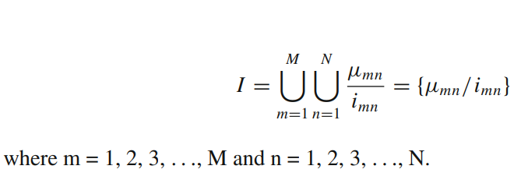
Imagen difusa
Una imagen I con niveles de intensidad de 0 a 255 puede ser considerada como un arreglo de singletons como se muestra a continuación:

Slide 5
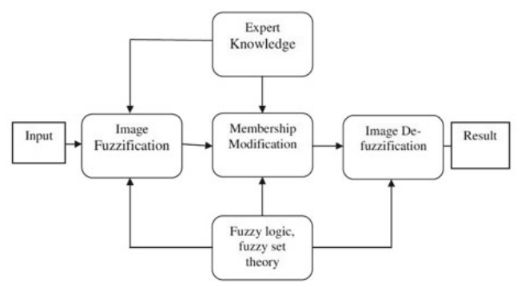
Realce difuso de la imagen
La imagen (I) entra al marco de trabajo difuso detallado en el siguiente esquema:

Slide 6
Métricas de evaluación
Para medir que tan buenos son los resultados, se utilizaron varias métricas entre la imagen original y la imagen obtenida:
- MSE (Error Cuadratico Medio)
Relación señal a ruido (PSNR)
Indice Linear de la fusificación
Entropía difusa basado en la entropía de Shannon
Índice de mejora del contraste

Slide 7
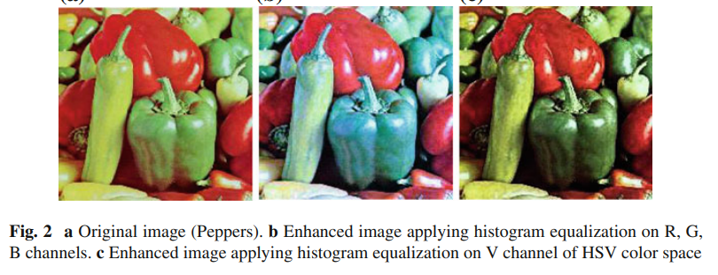
Resultados

Slide 8
Resumen del paper
Paper de conferencia
Soft Computing: Theories and Applications. Advances in Intelligent Systems and Computing
Publicado en Springer, Singapore en el 2019.

Slide 9
Metodología
Expandir la matriz de características con el producto de Kronecker.
Hacer selección de las nuevas características para incorporarlas en el discriminante lineal.
Evaluar el desempeño del algoritmo en tiempo de procesamiento, precisión y F1-score.

